Slide 1
第七章
课时1 空间几何体的结构特征

Slide 14
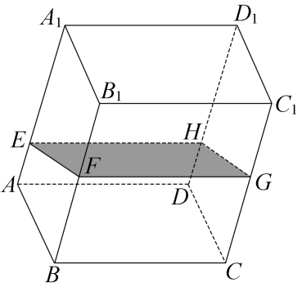

Slide 26
感谢观看

